Slide 1

Web scrapping
Rimgaudas Tumėnas

Slide 2
HTML pradmenys
HTML (Hyper text Markup Language „Hiperteksto žymėjimo kalba“) – tai kompiuterinė žymėjimo kalba, naudojama pateikti turinį internete.
HTML gairės struktūra
<Gairė Atributas="Parametras"> //Gairės pradžia
</Gairė> //Gairės pabaiga
HTML dokumento struktūra
<HTML> <!-- HTML dokumento pradžia --> <Head> <!-- HTML dokumento antraštė --> <Title> … </Title> <!-- HTML failo antraštė --> </Head> <Body> <!-- Pagrindinė HTML dokumento dalis -->
………….
</Body> </HTML>

Slide 3
HTML pradmenys 2
Teksto formatavimas:
<b> - paryškintas;
<i> - pasviręs (kursyvas);
<u> - pabrauktas;
Antraštės
<h1>...<h6> — antraštės;
<p> — pastraipos
Atributai: align="left|center|right"
Šriftas
<font>
Atributai: Face="šriftas"; color="spalva";size="dydis".
Pvz.: <font face="Verdana" color="#ffffff" size="1">tekstas</font>

Slide 4
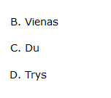
HTML pradmenys 3
Teksto grupavimas
<br/> - nauja eilutė;
<div> - teksto dalis
<hr> - horizontali linija
Atributai:
align="left|center|right"
color="spalva";
size="dydis";
noshade - be šešėlių;
width="skaičius|procentai" - plotis.
Sąrašai
<ul> - nenumeruojamas sąrašas;
Atributai:
type="disc|square|circle";
<li> - sąrašo elementas;
<ol> - numeruojamas sąrašas;
Atributai: type="1|a|A|i|I"; start="numeris";
Pvz.:
<ol type="A" start="2"> <li>Vienas</li> <li>Du</li> <li>Trys</li> </ol>

Slide 5
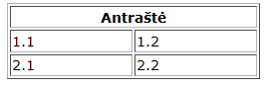
HTML pradmenys 4
Lentelės
<table> - lentelė;
<tr> - lentelės eilutė;
<th> - lentelės antraštės langelis (tekstas langelyje pusjuodis, centruotas horizontaliai ir vertikaliai);
<td> - duomenų langelis;
Pvz.:
<table border="1" width="50%"> <tr> <th colspan="2">Antraštė</th> </tr> <tr> <td>1.1</td> <td>1.2</td> </tr> <tr> <td>2.1</td> <td>2.2</td> </tr> </table>

Slide 6
HTML pradmenys 5
Grafiniai vaizdai tinklalapyje
<img> - grafinis vaizdas;
Atributai:
src="paveikslėlio_failo_vardas";
alt="tekstas" – alternatyva vaizdui, jei paveikslėlio neįmanoma pavaizduoti;
border="taškai" – paveikslėlio rėmelis;
width, height – paveikslėlio plotis ir aukštis;
vspace="taškai", hspace="taškai" – paveikslėlio erdvė.
Pvz.: <img alt="logo" src="/evmi/image/journal/article?img_id=945576&amp;t=1637225611361&amp;fileName=vmi-211117-nt-vizualas-svetainei-1.jpg">

Slide 7
HTML pradmenys 6
Nuorodos
<a> - nuoroda (anchor);
Atributai:
href="dokumento_adresas" - nuoroda į dokumentą;
name="vardas" - žymė, kai reikia nuorodą sukurti į tame pačiame dokumente esantį objektą.

Slide 8
Web scraping metodai
WEB scraping – tai duomenų rinkimas iš internetinio puslapio.
Išskiriami šie pagrindiniai metodai:
Human copy-and-paste - pati paprasčiausia scrapinimo forma, kai žmogus viską daro rankomis, bet kartais kitokio varianto nėra.
Text pattern matching – paprastas, bet galingas būdas, gali būti paremtas UNIX grep komanda arba „regular expresion“.
HTTP programming – veikimas pagrįstas užklausų siuntimu ir atsakymų gavimu, naudojant „sockets“.
HTML parsing – einama per HTML kodą , kad surasti reikiamą turinį ir išgauti informaciją.
DOM parsing – naudojami reali naršyklė ir veiksmai joje automatizuojami.
Computer vision web-page analysis – naudojamas mašininis mokymas , kad atpažinti informaciją panašiai kaip tai daro žmogus.

Slide 9
Agility pack ir HTML parseris
HTML agility pack – tai biblioteka skirta, HTML dokumento elementams skaityti.
Bibliotekos sudėtis: Parser, Selectors, Manipulation, Traversing, Writer, Utilities, Attributes.
Web scrapinimui naudojami tik pirmi keturi.
HTML Parser – paverčia pateiktą HTML į HTML dokumento objektą.
Pagrindiniai metodai:
Pavadinimas | Aprašymas
From File | Užkrauna HTML dokumentą iš failo.
From String | Užkrauna HTML dokumentą iš nurodytos simbolių eilutės.
From Web | Gauna HTML dokumentą iš internetinio resurso.
From Browser | Gauna HTML dokumentą iš interneto naršyklės.

Slide 10
Agility pack. Selektoriai
HTML Selectors – leidžia pasirinkti HTML mazgus HTML dokumente.
Pagrindiniai metodai:
Pavadinimas | Aprašymas
SelectNodes() | Pasirenka mazgų sąrašą, kurie atitinka XPath išraišką.
SelectSingleNode(String) | Pasirenka pirmąjį mazgą, kuris atitinka XPath išraišką.
XPath – kelio standartas duomenų struktūrai XML dokumente pasiekti.
Pvz.: /bookstore/book[1]/title

Slide 11
Agility pack. HTML manipuliacija
HTML Manipulation – leidžia pasirinkti manipuliuoti HTML dokumentu.
Pagrindinė savybės:
Pagrindiniai metodai: AppendChild(), AppendChildren(), Clone(), CloneNode(Boolean), CloneNode(String) , CloneNode(String, Boolean), CopyFrom(HtmlNode), CopyFrom(HtmlNode, Boolean), CreateNode(), InsertAfter(), InsertBefore, PrependChild, PrependChildren, Remove, RemoveAll, RemoveAllChildren, RemoveChild(HtmlNode), RemoveChild(HtmlNode, Boolean), ReplaceChild().
Pavadinimas | Aprašymas
InnerHtml | Gaunamas arba nustatomas HTML tarp pradžios ir pabaigos gairių.
InnerText | Gaunamas tekstas tarp pradžios ir pabaigos gairių.
OuterHtml | Gaunamas objektas bei jo turinys.
ParentNode | Gaunamas mazgo tėvas.

Slide 12
Agility pack. HTML navigacija
HTML Traversing – leidžia judėti HTML dokumentu.
Pagrindinė savybės:
Pagrindiniai metodai: Ancestors(), Ancestors(String), AncestorsAndSelf(), AncestorsAndSelf(String), DescendantNodes, DescendantNodesAndSelf, Descendants(), Descendants(String), DescendantsAndSelf(), DescendantsAndSelf(String), Element, Elements.
Pavadinimas | Aprašymas
ChildNodes | Gaunami visi mazgo vaikai.
FirstChild | Gaunamas pirmas mazgo vaikas.
LastChild | Gaunamas paskutinis mazgo vaikas.
NextSibling | Gaunamas kitas HTML mazgas po nurodyto elemento.
ParentNode | Gaunamas mazgo tėvas.

Slide 13
Agility pack. Praktinė užduotis
Dabar atliksime praktinę užduotį.

Slide 14

Daugiagijiškumas
Daugiagijiškumas (angl.- Multithreading) - leidžia paleisti daugiau nei vieną giją vienu metu. Pavyzdžiui sistemoje su 8 branduoliais, galima paleisti 8 gijas ir jos atliks darbą 8 kartus greičiau. Gija –tai instrukcijų procesoriu sąrašas.

Slide 15
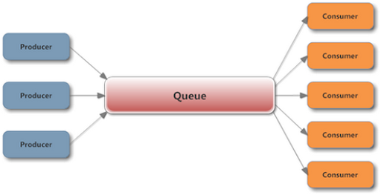
Producer – consumer šablonas
Tai šablonas, kurio principas yra atskirti darbų, kurios reikia atlikti sąrašą bei tų darbų atlikimą. Veikimas pagrįstas tuo, kad prodiuseris atrinkinėja duomenis ir deda juos į eilę. Vartotojas tuos duomenis ima ir apdoroja. Tiek prodiuseris, tiek vartotojas šiuo atveju yra viena ar daugiau gijų.

Slide 16
Producer – consumer šablono praktinė dalis
Dabar atliksime praktinę užduotį.

Slide 17
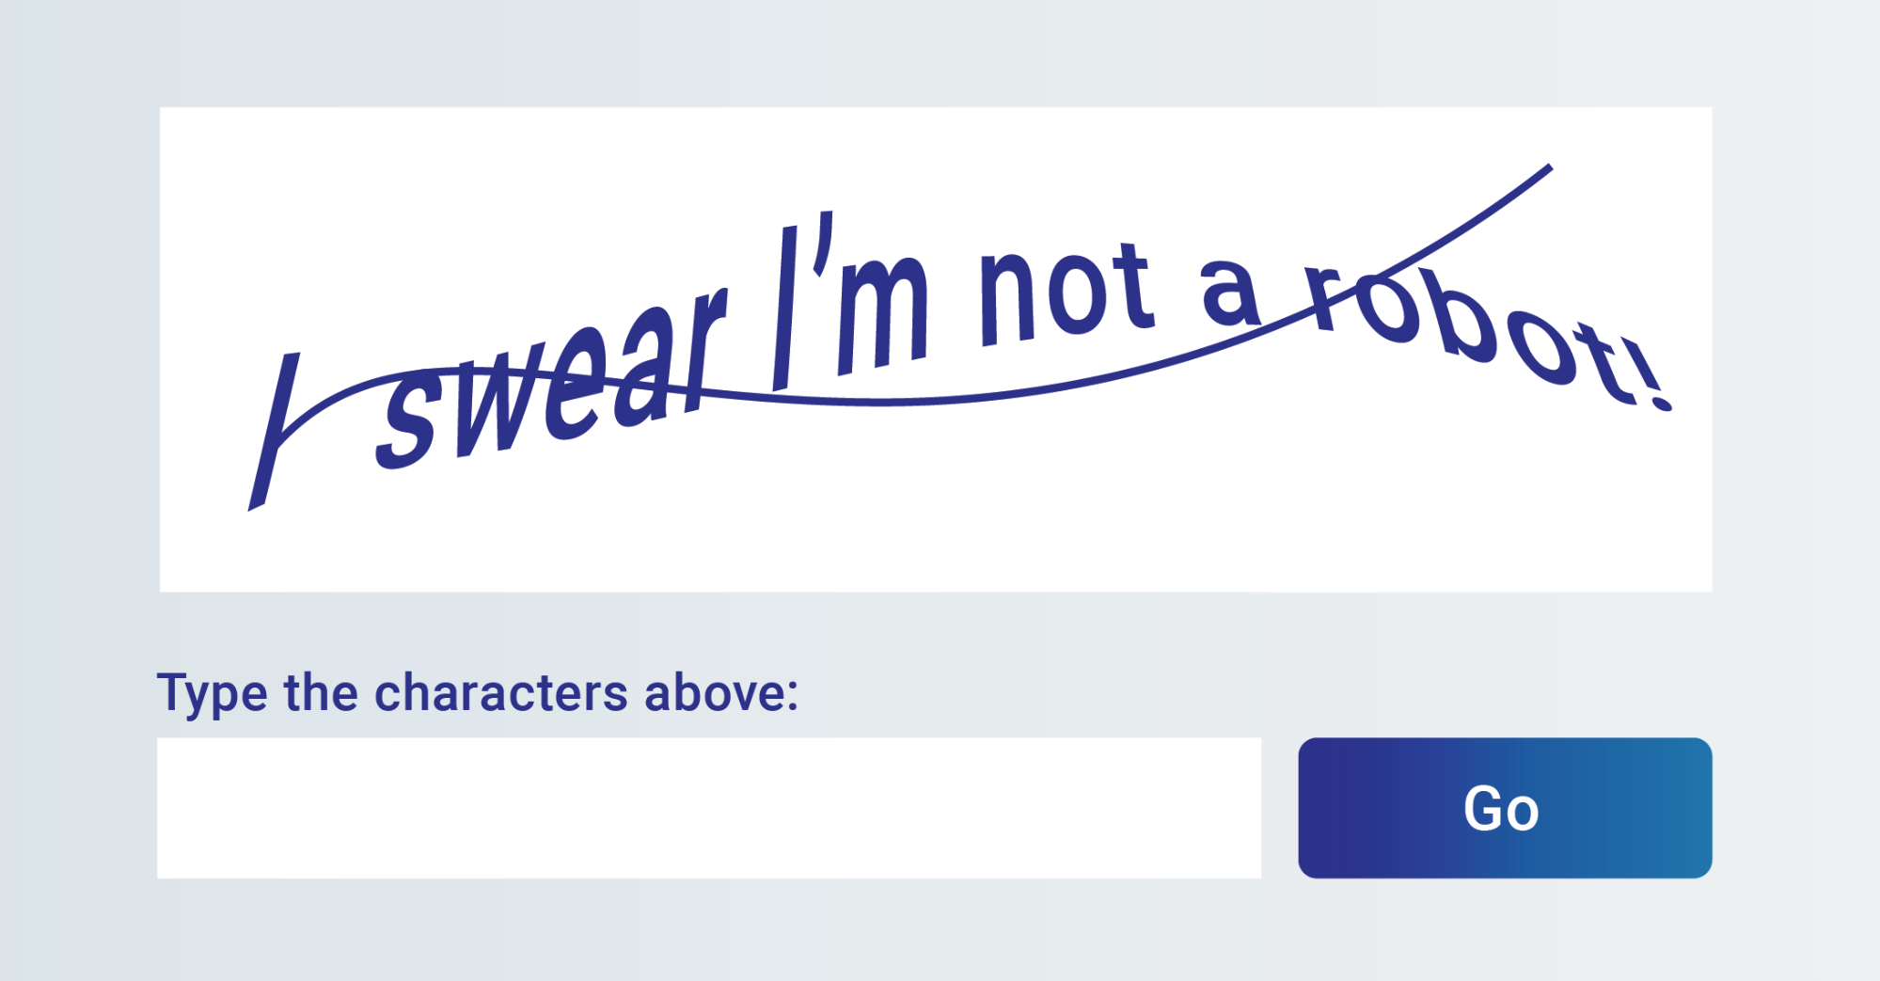
CAPTCHA apėjimas
CAPTCHA apeiti realiai yra vienintelis būdas: nusipirkti jų sprendimo paslaugą. Tokia paslauga naudojantis yra suteikiama prieiga prie API, kurio pagalba galima nusiųsti CAPTCHA paveiksliuką, kad jį išspręstų realūs žmonės. Patarimai kaip sumažinti tikimybę, kad negauti CAPTCHA:
Naudoti Proxy serverį.
Scrapinant imituoti žmogaus veiksmus.
Naudoti svetainės pateiktus API.

Slide 18
CAPTCHA apėjimas praktinė dalis
Dabar atliksime praktinę užduotį.

